Slide 1
Marketing plan 2021
NP BRIJUNI

Slide 2
UVOD 2020
COVID kriza – opća nesigurnost i gospodarska kriza , nestabilnost u poslovanju, u planiranju aktivnosti ovisimo o vanjskim faktorima
Zatvaranje poslovnih aktivnosti u ožujku i travnju - s poslovnim aktivnostima započeto je kasnije no planirano , s Izletima od 01.05. a sa pružanjem usluga smještaja od 01.06.
do sredine 6 mjeseca zatvorene su granice za strane posjetitelje
Novi val u 8 mjesecu i ponovno zatvaranje granica
Prilagodba poslovanja novonastaloj situaciji sukladno preporukama Stožera i relevantnih institucija .

Slide 3
Turistički pokazatelji Hrvatska /Istra
DOLASCI PRIJAVLJENIH TURISTA ZA RAZDOBLJE SIJEČANJ - LISTOPAD 2020./2019.
 |  |  | I-X 2020. |  |  |  | I-X 2019. |  |  |  | indeks 2020./2019.
 | Dolasci | Dolasci | Domaći | Strani | Ukupno | % Dolasci | Domaći | Strani | Ukupno | % Dolasci | Domaći | Strani | Ukupno
1 | Istra | Istra | 169.742 | 1.684.519 | 1.854.261 | 24,41% | 289.256 | 4.227.891 | 4.517.147 | 22,67% | 58,68 | 39,84 | 41,05
2 | Hrvatska ukupno | Hrvatska ukupno | 1.539.479 | 6.056.618 | 7.596.097 | 100,00% | 2.152.948 | 17.770.048 | 19.922.996 | 100,00% | 71,51 | 34,08 | 38,13
NOĆENJA PRIJAVLJENIH TURISTA ZA RAZDOBLJE SIJEČANJ - LISTOPAD 2020./2019.
 |  |  | I-X 2020. |  |  |  | I-X 2019. |  |  |  | indeks 2020./2019.
 |  | Noćenja | Domaći | Strani | Ukupno | % Noćenja | Domaći | Strani | Ukupno | % Noćenja | Domaći | Strani | Ukupno
1 |  | Istra | 769.303 | 12.617.952 | 13.387.255 | 24,97% | 1.141.161 | 27.277.379 | 28.418.540 | 26,62% | 67,41 | 46,26 | 47,11
2 |  | Hrvatska ukupno | 10.948.091 | 42.674.962 | 53.623.053 | 100,00% | 13.179.162 | 93.583.498 | 106.762.660 | 100,00% | 83,07 | 45,60 | 50,23
Noćenja Hrvatska ukupno na razini 50 % od 2019. , Istra na razini od 47% od 2019. god.

Slide 4
Turistički pokazatelji Hrvatska /Istra
20 % gostiju s domaćeg tržišta, 80 % gostiju s stranog tržišta

Slide 5
Turistički pokazatelji Hrvatska /Istra
Udio pojedinog tržišta u ukupnom broju noćenja I-X
Hrvatska 20 %
Njemačka 23%, manje gostiju s navedenog tržišta u odnosu na 2019.
Slovenija 15 %, Poljska 9 %, Češka 7 %, jako malo gostiju iz Austrije i Italije

Slide 6
NOĆENJA | 2019 | 2020 plan | 2020 | index 2020/plan 2020 | index 2020/2019
broj noćenja | 39.018 | 32.400 | 26.567 | 79 | 66
prihod u kn | 16.395.428 | 11.600.000 | 10.293.276 | 89 | 63
IZLETI | 2019 | 2020 plan | 2020 | index 2020/plan 2020 | index 2020/2019
broj izleta | 185.002 | 134.400 | 73.615 | 55 | 40
prihod u kn | 19.950.355 | 14.000.000 | 9.439.311 | 67 | 47
NAUTIČARI | 2019 | 2020 plan | 2020 | index 2020/plan 2020 | index 2020/2019
broj plovila | 2.082 | 1.805 | 1.630 | 90 | 78
prihod u kn | 2.915.779 | 2.295.000 | 2.542.813 | 87 | 87
PRIHOD ODJELA HRANA I PIĆE | 2019 | 2020 plan | 2020 | index 2020/plan 2020 | index 2020/2019
broj noćenja | 39.018 | 32.400 | 26.567 | 79 | 66
prihod u kn | 11.251.515 | 10.123.000 | 6.165.202 | 61 | 55
Turistički pokazatelji NP Brijuni 2020
Ukupno

Slide 7
Turistički pokazatelji NP Brijuni 2020
Ukupno
ostvarenje prihoda Smještaja je 11% manje od planiranog i 37 % manje u odnosu na 2019.
ostvarenje prihoda Izleti je 29% manje od planiranog i 51 % manje u odnosu na 2019.
ostvarenje prihoda Nautika u odnosu na plan je veće za 11%, a u odnosu na 2019 manje za 13%
ostvarenje prihoda Hrane i Pića je u odnosu na plan manje za 39 %, te 45 % manje odnosu na 2019.

Slide 8
Turistički pokazatelji NP Brijuni 2020
Smještaj po mjesecima
04 i 05 mjesec izgubljeni
6 i 7 mjesec stabilni, krajem 8 mjeseca novi val
stalne promotivne prodaje i akcije

Slide 9
Turistički pokazatelji NP Brijuni 2020
Smještaj -struktura gostiju
Tradicionalno gosti iz Hrvatske, Slovenije i Srbije

Slide 10
Turistički pokazatelji NP Brijuni 2020
Izleti po mjesecima
u 5 mjesecu je krenula prodaja izleta po prilagođenim uvjetima,
povećanjem broja gostiju u okruženju raste prihod od izleta
stalne promotivne prodaje i akcije

Slide 11
Turistički pokazatelji NP Brijuni 2020
Struktura posjetitelja Izlet
u 2020 veliki udio gostiju iz Hrvatske

Slide 12
objekt | Neptun- Istra | Karmen | vila Primorka | vila Lovorka | vila Dubravka
noćenja | 16.409 22.630 | 5.941 8.298 | 283 113 | 474 429 | 0 164
gosti | 5.849 8.549 | 1.934 2.546 | 61 33 | 64 69 | 0 40
% zauzeća SJ | 22,7 34,1 | 15,8 24,9 | 20,7 7,6 | 31,4 32,9 | 0 15,9
dani popunjenja | 85,5 124,4 | 77,2 90,9 | 70 25 | 106 108 | 0 52
prihod (s PDV-om) od smještaja u kn | 6.733.446 11.707.784 | 1.836.455 2.986.180 | 503.658 207.923 | 836.628 3.270.714 | 0 904.309
prosječan prihod po SJ (sa PDV-om) | 949,2 1.113,1 | 642,3 679,8 | 7.195,1 8.316,9 | 7.892,7 30.284,1 | 0 17.390,6
dužina boravka | 2,8 2,7 | 3,1 3,3 | 4,6 3,4 | 7,4 5,6 | 0 4,1
pros. br gostiju u SJ | 2,3 2,2 | 2,1 1,9 | 4 4,5 | 4,5 3,9 | 0 3,1
Turistički pokazatelji NP Brijuni 2020 po objektima
Pokazatelji uspješnosti po objektima
S obzirom na okolnosti svi pokazatelji u padu u odnosu na 2019.

Slide 13
Turistički pokazatelji NP Brijuni 2020
Cijene 2020
Zadržan nivo cijene
Smještaj , smanjenje prosječne cijene smještajne jedinice za 3 %
Izleti – povećanje prosječne cijene izleta za 19 %.

Slide 14
Marketing – osvrt na 2020.
aktivnosti prilagođene postojećoj situaciji uslijed pandemije COVID-a
prilagođena WEB STRANICA – uvedene landing prodajne stranice za smještaj, izlete i ostale aktivnosti
Aplikacija Brijuni Pocket Guide – uvedena početkom 2020
uveden Upitnik o zadovoljstvu posjetom parkom
Uslijed otkaza svih grupnih putovanja u segmentu Smještaja, te grupnih školskih putovanja, te putovanja grupa iz inozemstva fokus u promociji na segment individualnih gostiju
Komunikacija usmjerena na promotivne ponude u segmentu Smještaj i Izleti za Hrvatsko tržište i zemlje u okruženju
Sustavno upravljanje recenzijama na svim kanalima prodaje – analiza rezultata i akcijski plan

Slide 15
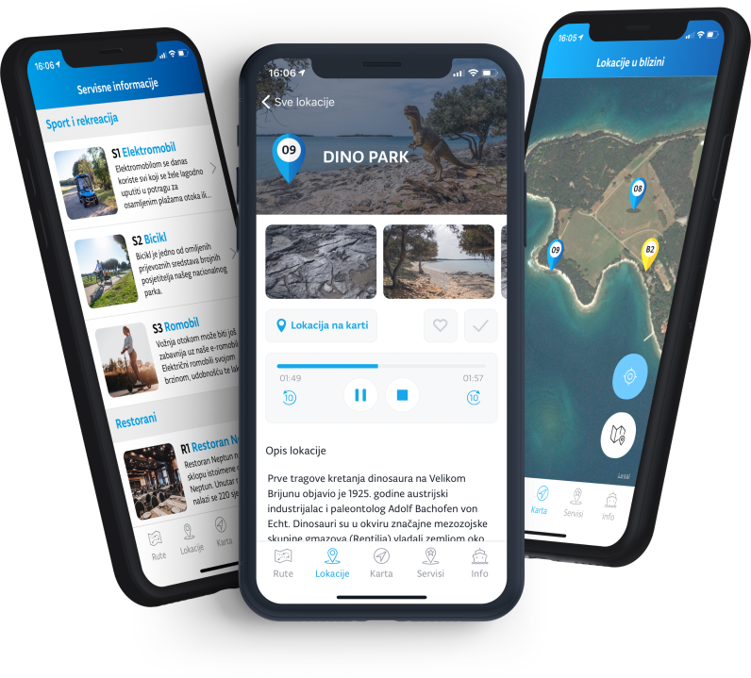
Brijuni Pocket Guide – mobilna aplikacija koja nudi informacije o brojnim atrakcijama, smještaju, ugostiteljskoj ponudi te sportsko-rekreativnim aktivnostima i uslugama u Nacionalnom parku Brijuni. Namijenjena je svim posjetiteljima, sa sadržajem na hrvatskom, engleskom, njemačkom, talijanskom, francuskom, španjolskom i ruskom jeziku. Prikazuje zanimljivosti Nacionalnog parka Brijuni kao bogatog spoja prirodne i kulturno-povijesne baštine te GPS oznake lokacija.
Aplikacija – osvrt na 2020.
preko 20 % prodanih Izleta u 2020. je izlet uz Aplikaciju Brijuni Pocket Guide

Slide 16
Aplikacija – ocjene korisnika
Sadržaj aplikacije ocjenjen 48 % kao odličan , te 29 % kao vrlo dobar
Funkcionalnost u korištenju ocjenjena s 45 % kao odlična i 26 % kao vrlo dobra

Slide 17
Rezultati upitnika o zadovoljstvu posjetom parkom NP Brijuni

Slide 18
Rezultati upitnika o zadovoljstvu posjetom parkom NP Brijuni
Organizacija posjeta – 52 % odlična i 26 % vrlo dobra
Mogućnost rekreacije u parku – 39 % odlična, 30 % vrlo dobra
Sadržaj vođenog obilaska otprilike 47 % odličan, 27 % vrlo dobro
Stručno vođenje – 57 % odlično

Slide 19
Rezultati upitnika o zadovoljstvu posjetom parkom NP Brijuni
Dobivene informacije o prirodnim i kulturnim vrijednostima preko 55 % ocjenjene kao odlične
85 % gostiju koji su ispunili anketni upitnik zadovoljno je s posjetom i dobivenom vrijednošću za novac

Slide 20
Rezultati upitnika o zadovoljstvu posjetom parkom NP Brijuni -komentari
Priroda -opći dojam | Infrastruktura i zgrade – opći dojam | Ponuda – hoteli, restorani, suvenirnice | Izlet – opći dojam | Vodiči | Lanka | Aplikacija | COVID | Ostalo
Akcijski plan
Radi se na poboljšanju ponude u Hotelu/restoranima i poboljšanju usluge
Radi se na poboljšanju usluge prihvata u luci
Aplikacija – Faza 2 – razvoj i dorada

Slide 21
Ocjene smještajnih objekata na Booking.com-u
Najbolje ocjene za lokaciju 9,8
Solidne ocjene za čistoću, osoblje
Sadržaji i udobnost su lošije ocjenjeni kao i dobivena vrijednost za novac
Prosječna ocjena Neptun 8,4, Istra 8,2 te Karmen 8,1

Slide 22
Marketing 2021
Bitne odrednice
U izradi su 3 važna dokumenta koji će utjecati na razvoj NP Brijuni kao poželjne destinacije u segmentu prirode, smještaja i posjećivanja :
Studija upravljanja posjetiteljima iz NRB –definirati će upravljanje i nadzor u NP Brijuni
Interpretacija baštine - definirati, opisati i interpretirati najbitnije resurse otoka
Integrirana komunikacija i dizajn - postaviti će osnovne odrednice nastupa na tržištu u srednjeročnom razdoblju

Slide 23
Marketing 2021
S obzirom na situaciju za očekivati je da će i u 2020. fokus u oglašavanju biti na individualne automobilske goste iz zemlje i okruženja (Slovenija, Austrija,Srbija, Južna Njemačka, Slovačka, Češka,Poljska).
U segmentu smještaja 2 tipa odmorišnih gostiju: gosti na dužem boravku , te individualni gosti koji se vraćaju više puta godišnje.
U segmentu izleta cilj je poticati ponovni dolazak gostiju koji su već posjetili Brijune kroz posjetu događanjima, kulturnim sadržajima na otoku, kupanju na otoku i sl.
Oglašavanje – fokus u oglašavanju na Hrvatsko tržište i zemlje iz okruženja

Slide 24
Grupa 1: Dizajn, ilustracije, prijevod i tisak radne bilježnice za radionicu "Nacionalni park" i ruksak
Grupa 2: Strateško planiranje, promotivne aktivnosti i oglasna sredstva
1. Izrada branding strategije s planom komunikacijskih aktivnosti
2. Istraživanje i analiza tržišta.
3. Izrada operativnih planova marketinških aktivnosti, provedba i supervizija.
4. Organizacija nagradne igre.
5. Mailing kampanja.
6. Odnosi s javnošću.
7. Organizacija završnog događaja (eventa) projekta.
8. Community management
9. Izrada i otkup foto materijala.
10. Print oglas (koncept, oblikovanje i ispis)
11. Vanjsko oglašavanje (plakati, billboard, megaboard)
12. Video i audio produkcija (TV i radijski spot)
13. Izrada promotivnog filma
14. Oblikovanje i izrada ostalih sredstava oglašavanja (web banner, adwords, googleadds…)
15. Izrada monografije, letaka, brošura, pozivnica.
16. Planiranje i zakup medija (projekcija kampanje)
Marketing 2021
Integrirana komunikacija i dizajn

Slide 25
Prilagodba postojećeg web-a kroz razdvajanje komercijalnog dijela od klasičnih informacija o prirodnim i kulturnim vrijednostima NP s ciljem olakšanja korisničkog iskustva
Aplikacija – Faza 2 – razvoj i poboljšanje
Društvene mreže – edukacija o prirodnim i kulturnim vrijednostima NP , te promocija
PR – strategija nastupa NP Brijuni kao posjetiteljske i odmorišne destinacije na novim ključnim tržištima
Prodajne i promotivne akcije i paketi
Brijunske vile – novi koncept prodaje i promocije
Marketing 2021
Operativne aktivnosti
NP Brijuni Marketing plan 2021 -1.035.000,00 - fokus na oglašavanje i podršku prodaji
Integrirana komunikacija i dizajn – procijenjena vrijednost nabave 1.162.800,00 kn – fokus na pripremu osnovnih elemenata za brending strategiju destinacije i plan komunikacijskih aktivnosti

Slide 26
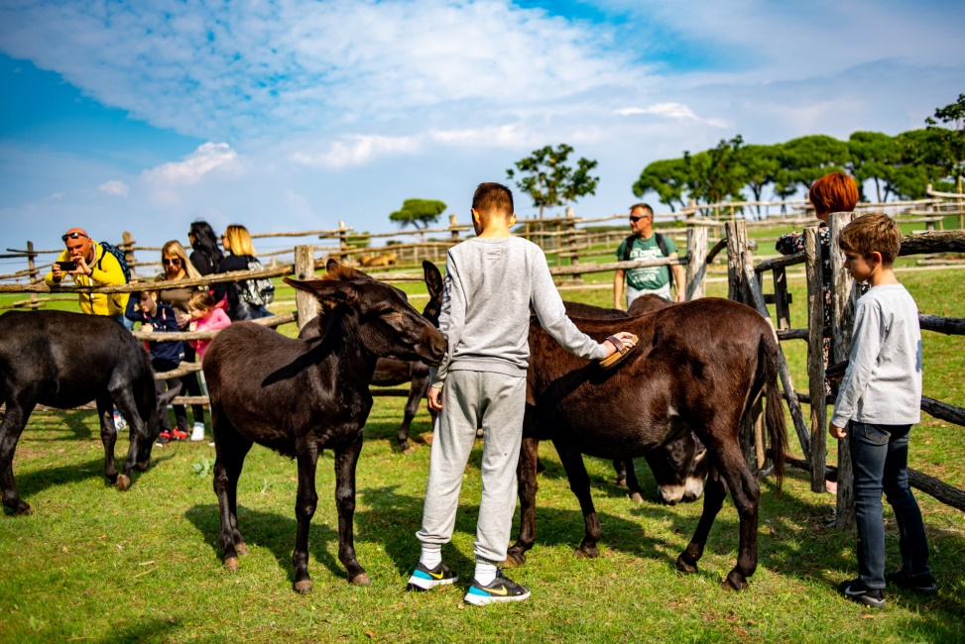
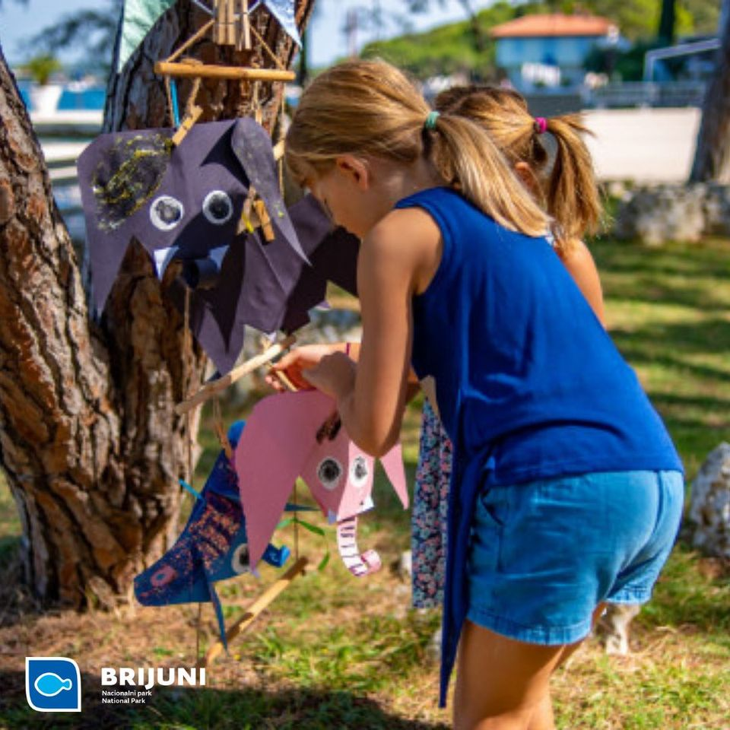
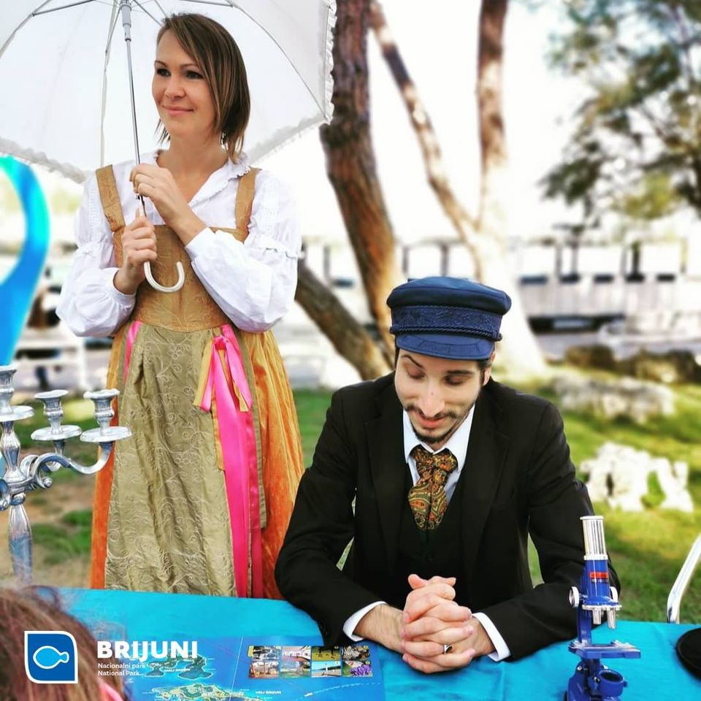
Marketing 2021
Događanja i eventi

Slide 27
27.3. i 28.3. – Brijunski maraton
17.- 18.4. - Dani dinosaura - Program namijenjen prvenstveno obiteljima s djecom, ali i svim ostalima koje zanima geologija i paleontologija. Predavanja, edukativne priče za djecu, kreativne radionice, igre i obilazak paleontoloških lokaliteta organizirat će Stručna služba u suradnji s profesorima i studentima Geološkog odsjeka Prirodoslovno-matematičkog fakulteta u Zagrebu.
18.5. - Međunarodni dan muzeja - obilježava se 18.05 na preporuku Međunarodnog savjeta za muzeje. Tom prilikom muzeji diljem svijeta skreću pozornost široj javnosti na kulturnu baštinu i ulogu muzeja u njenom očuvanju. Tema Međunarodnog dana muzeja 2021. je Muzeji: nadahnuti budućnost
22.5. - Svjetski dan bioraznolikosti - obilježava se diljem svijeta s ciljem skretanja pozornosti na zabrinjavajuću ugroženost biološke raznolikosti, ubrzano siromašenje vrsta i ekoloških sustava, čime je ugrožena i čovjekova budućnost. (ne znam točno kako ćemo ga obilježiti. Ako bude moguće voljeli bi ugostiti neku školu ili vrtić i za njih pripremiti edukativan program i/ili organizirati interpretacijsku šetnju za manju grupu posjetitelja, na temu raznolikosti staništa u NP Brijuni)
24.5. - Europski dan parkova -obilježava se s ciljem podizanja svijesti o zaštićenim područjima i parkovima
12.8. - Svjetski dan slonova – budući da je slonica Lanka netko po čemu mnogi posjetitelji pamte Brijune, cilj nam je dodatno ih educirati o njenoj svakodnevnoj rutini, prehrani, odnosu s timariteljima i drugim životinjama, problemima i općenitom stanju. Organizacijom posebnog programa za posjetitelje, kao i putem društvenih mreža, želimo poslati poruku o ugroženosti divljih slonova, programima kojim mnogi zoološki vrtovi pomažu oporavku vrsta u divljini te općenito potrebama da se život u zatočeništvu prilagodi samoj životinji i njenim potrebama.
4.9.- Noć šišmiša manifestacija koja se već dugi niz godina obilježava na Brijunima. Namijenjena je prvenstveno obiteljima s djecom, ali i svim zaljubljenicima u prirodu i njenu zaštitu. Šišmiši su jedna od najugroženijih skupina životinja, primarno zbog ljudskih aktivnosti. Istovremeno su vrlo korisne životinje, nažalost često pogrešno percipirane u javnosti. Ovom manifestacijom želimo educirati javnost i podići svijest o potrebi njihove zaštite te važnosti koju zaštićena područja poput Brijuna imaju u tome. U poslijepodnevnim i večernjim satima odvijat će se zabavno-edukativan program u središnjem dijelu Velikog Brijuna. Predavanja, kreativne radionice, poučne igre, priče za djecu, predstava i potraga za šišmišima u suradnji s udrugom Tragus, dio su bogatog programa već dobro poznatog lokalnoj zajednici koja svake godine pozitivno reagira na manifestaciju.
Brijunski sportski vikend u okviru Europskog tjedna sporta – krajem rujna, program prijavljen na sufinanciranje TZ Pula
09., 10., 16., 17., listopada – Dani otvorenih vrata
Marketing 2021
Plan događanja i evenata

Slide 28
Marketing budget 2021 – pregled planiranih troškova
Integrirana komunikacija i dizajn – procijenjena vrijednost nabave 1.162.800,00 kn

Slide 29
* ovisno o razvoju situacije
Odmorišni gosti | Izletnici | MICE | Lokalna zajednica
Obitelji 30-39/40 -54 god. Urbano stanovništvo, putuju s ili bez djece na odmor u trajanju od par dana Parovi,30-39/40-54/55+ Urbano stanovništvo, traže bijeg od rutine, dolaze na kratke vikend boravke više puta tijekom godine | Odmorišni gosti smješteni u hotelskim kapacitetima u okruženju : Obitelji 30-39/40 -54 god. Urbano stanovništvo, putuju s ili bez djece Prijatelji 18/29, urbano stanovništvo, traže nove sadržaje, istražuju lokaciju , traže nova iskustva | Srednje i manje tvrtke – poslovne radionic, sastanci i team building programi za zaposlenike i poslovne partnere* Vjenčanja -Parovi Traže poseban doživljaj i kolaciju * | Lokalno stanovništvo – šira regija Škole Volonterski programi
Ciljne skupine 2021

Slide 30
 | Noćenja
 |  | 2020* | plan 2021 | index
 |  |  |  | plan 2021/2020
 | broj noćenja | 26.567 | 38.690 | 145
 | prihod od noćenja | 10.293.276 | 14.450.000 | 140
 | Prihod od hotelijerstva | 20.696.752 | 31.450.000 | 152
 | Izleti
 |  | 2020* | plan 2021 | index
 |  |  |  | plan 2021/2020
 | broj izleta | 73.958 | 153.450 | 207
 | prihod u kn | 9.439.310 | 16.700.000 | 177
 | Nautičari
 |  | 2020* | plan 2021 | index
 |  |  |  | plan 2021/2020
 | broj plovila | 1.630 | 1.875 | 115
 | Prihod u kn | 2.542.814 | 2.500.000 | 98
Plan 2021

Slide 31
Povećanje prihoda u odnosu na 2020., te ostvarenje prihoda iz 2019. će ovisiti o objektivnim okolnostima vezano uz pandemiju COVID i daljnjem razvoju situacije.
Fokus u marketing aktivnostima i prodajnim aktivnostima ovisi o razvoju situacije početkom slijedeće godine i djelovanju Cjepiva protiv COVID-a .
Ciljevi 2021

Slide 32
Hvala na pažnji!

